Slide 1
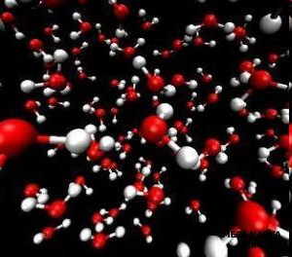
Молекулярная физика
Молекулярная физика — раздел физики, который изучает физические свойства тел на основе рассмотрения их молекулярного строения. Задачи молекулярной физики решаются методами физической статистики, термодинамики и физической кинетики, они связаны с изучением движения и взаимодействия частиц (атомов, молекул, ионов), составляющих физические тела

Slide 2
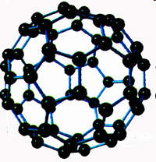

Круг вопросов, охватываемых молекулярной физикой, очень широк: строение вещества и его изменение под влиянием внешних факторов (давления, температуры, электромагнитного поля), явления переноса (диффузия, теплопроводность, вязкость), фазовое равновесие и процессы фазовых переходов (кристаллизация, плавление, испарение, конденсация), критическое состояние вещества, поверхностные явления на границах раздела фаз

Slide 3
Первым сформировавшимся разделом молекулярной физики была кинетическая теория газов
Молекулярно-кинетическая теория (сокращённо МКТ) — теория XIX века:
все тела состоят из частиц: атомов, молекул и ионов;
частицы находятся в непрерывном хаотическом движении (тепловом);
частицы взаимодействуют друг с другом путём абсолютно упругих столкновений.

Slide 4
В современной (теоретической) физике термин молекулярно-кинетическая теория уже не используется (хотя он встречается в учебниках
по курсу общей физики).
В современной физике МКТ заменила кинетическая теория, в русскоязычной литературе — физическая кинетика, и статистическая механика.

Slide 5
Методы молекулярной физики
Статистический.
Число молекул огромно. Применяя методы статистики, можно найти определённые закономерности для всего вещества в целом.
Термодинамический метод исходит из законов, установленных на опыте (называемых началами термодинамики)

Slide 6
.
При таком подходе не рассматривается внутреннее строение вещества. Вводятся параметры, характеризующие систему в целом (давление P, объём V, температура T)

Slide 7
Химическое количество вещества
(количество вещества)
Использовать в расчётах непосредственно количество молекул неудобно, потому что это число в реальных опытах слишком велико. Поэтому вместо измерения количества молекул «в штуках», их меряют в молях.

Slide 8
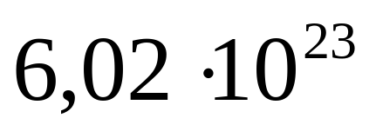
Химическое количество вещества
(количество вещества)
МОЛЬ - это КОЛИЧЕСТВО ВЕЩЕСТВА, равное структурных единиц данного вещества – молекул (если вещество состоит из молекул), атомов (если это атомарное вещество), ионов (если вещество является ионным соединением).

Slide 9
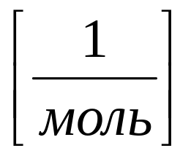
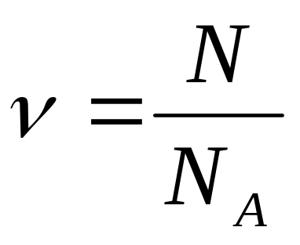
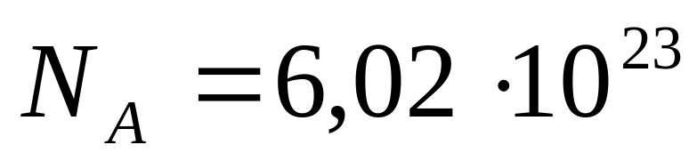
Моль – порция вещества (т. е. такое его химическое количество), которое содержит столько же структурных единиц,
сколько атомов содержится в 0,012 кг углерода. Обозначение моля в химии –
n, в физике –ν (ню)
Фактическое количество единиц вещества
в 1 моле называется число Авогадро
N – общее число молекул

Slide 10
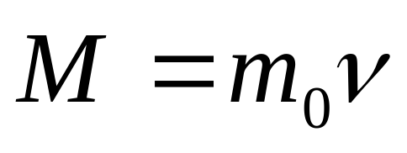
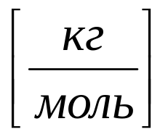

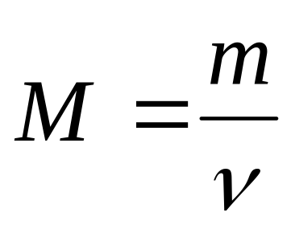
Молярная масса – масса одного моля.
- масса одной молекулы
m - масса вещества
(масса всех молекул)

Slide 11
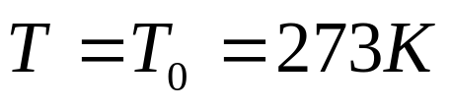
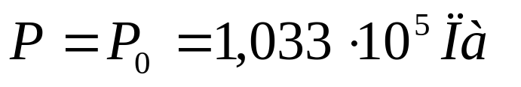
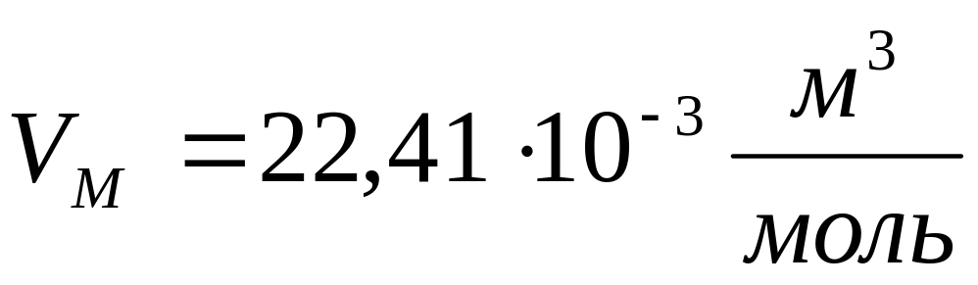
Закон Авогадро для газов
моли любых газов при одинаковой температуре и давлении занимают одинаковые объёмы. При нормальных условиях ( )
молярный объём равен:

Slide 12
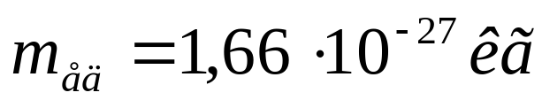
А́томная ма́сса (относительная атомная масса)
— значение массы атома, выраженное в атомных единицах массы. В настоящее время атомная единица массы принята равной 1/12 массы нейтрального атома наиболее распространённого изотопа углерода 12C.
Определение моля (и числа Авогадро) выбирается таким образом, чтобы масса одного моля вещества (молярная масса), выраженная в граммах, была численно равна атомной (или молекулярной) массе этого вещества.

Slide 13
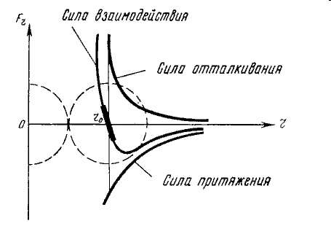
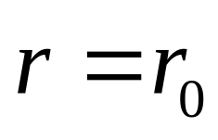
Межмолекулярное взаимодействие
.
Взаимодействие элек–трически нейтраль- ных молекул или атомов.
Силы взаимодействия зависят от расстоя –ния между молеку-лами
При наиболее устойчивое
положение молекулы

Slide 14

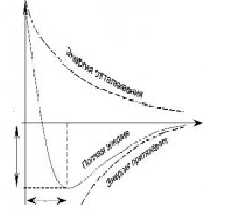

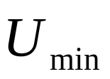

Потенциальная кривая
.
Потенциальная энергия считается положитель -ной при отталкивании
молекул, отрицательной – при притяжении.
Положение устойчивого равновесия (r=r0)
соответствует минимуму потенциальной энергии.
-глубина потенциальной ямы.

Slide 15
Идеальный газ
Газ, для которого можно пренебречь размерами молекул и силами межмолекулярного взаимодействия. Молекулы взаимодействуют лишь при соударениях по закону упругих шаров.
Разреженный реальный газ ведёт себя подобно идеальному.

Slide 16
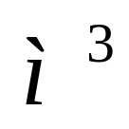
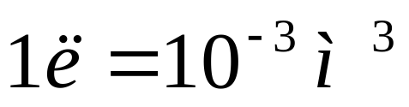
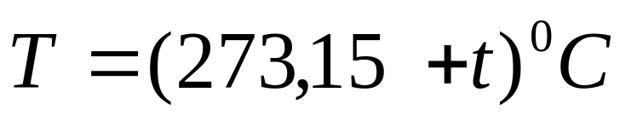
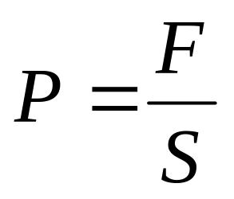
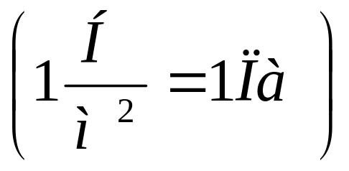
Параметры состояния.
Объём V ( )
Температура T (К). Существуют две температурные шкалы: термодинамическая, градуированная в Кельвинах и Международная практическая (градусы Цельсия)
Давление Р (паскаль)

Slide 17
Опытные законы идеального газа
Всякое изменение состояния газа называется термодинамическим процессом.

Slide 18
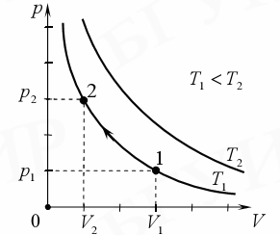
Изотермический процесс. Закон Бойля- Мариотта.
pV = const

Slide 19
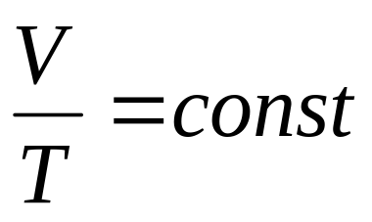
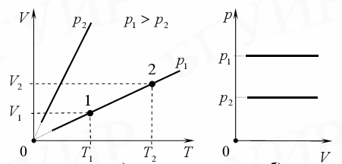
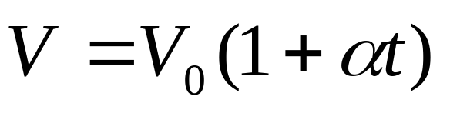



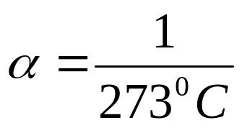
Изобарный закон (закон Гей-Люссака):
o
V- объём газа при температуре
объём газа при
температурный коэффициент объёмного расширения

Slide 20
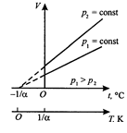


. Изобарный закон
абсолютный ноль
термодинамическая шкала

Slide 21
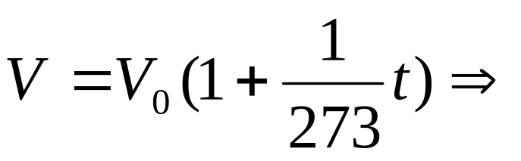
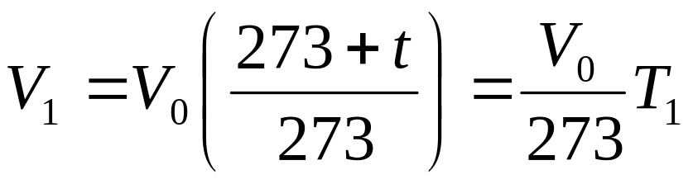
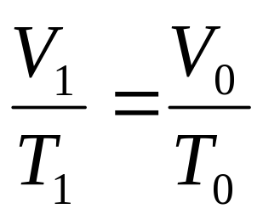
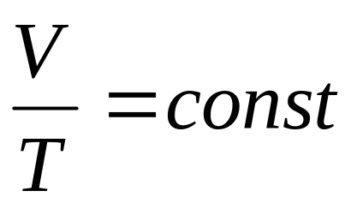
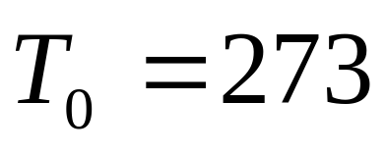
Преобразуем уравнение
.

Slide 22
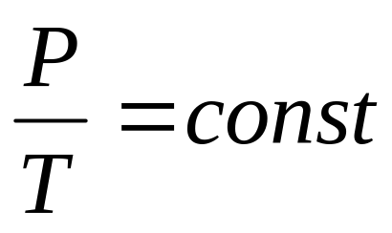
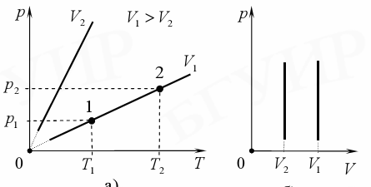

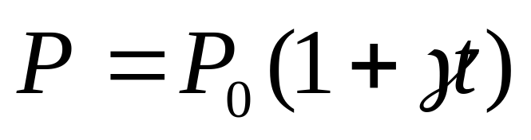

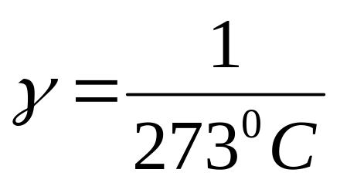
Изохорный закон
(закон Шарля):
Р- давление газа при температуре
давление газа при
температурный коэффициент давления

Slide 23

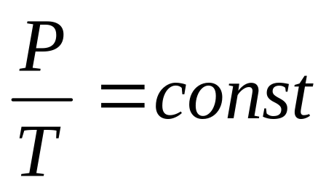
.
Уравнение аналогичным
образом можно преобразовать в уравнение

Slide 24
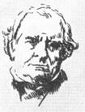
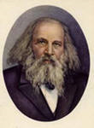
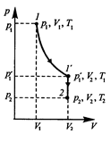
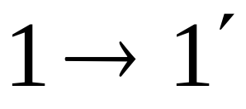
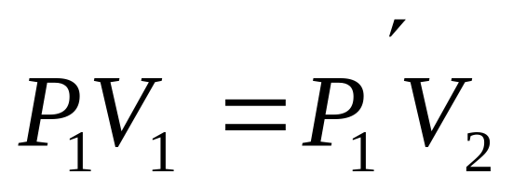
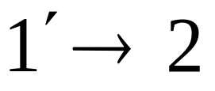

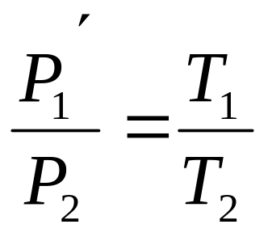
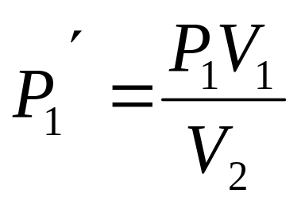
Уравнение Клапейрона
-Менделеева.
Клапейрон Бенуа Поль Эмиль
(1799–1864)
.
Дми́трий Ива́нович Менделе́ев
(1834- 1907
(1)
Переход
Переход
(2)
Из (1)
(3)

Slide 25
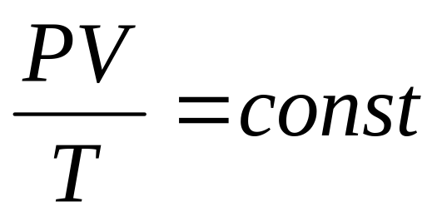
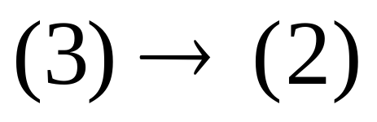
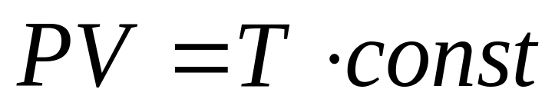
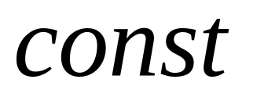



.
.
Вычислим
Возьмём1 моль. По закону Авогадро
универсальная газовая постоянная

Slide 26





. для 1 моля
. для ν молей
Определим физический смысл R.
Нагреем газ изобарно на 1 К (Р=const)

Slide 27








.
(1)
(2)
.
(2)- (1)
R численно равна работе изобарного
расширения 1 моля идеального газа
при нагревании его на 1 К.

Slide 28






Постоянная Больцмана
Дж/К
.
n - концентрация молекул

Slide 29















Основное уравнение молекулярно-кинетической теории идеальных газов
- общее число молекул
- скорость одной молекулы
- масса одной молекулы
- концентрация
часть всех молекул движется в положительном напpавлении оси Z

Slide 30






- изменение импульса одной молекулы
(1)
.
давление -
(2)
(3)

Slide 31






Давление всех молекул (Р) на площадку
(4)
(5)
.
основное уравнение МКТ

Slide 32





Молекулы газа движутся с различными скоростями.
Средняя квадратичная скорость.
(6)
(7)

Slide 33





учтём ,
тогда
при условии

Slide 34

Средняя кинетическая энергия поступательного движения 1 молекулы
.
Отсюда следует физический смысл
абсолютной температуры :
Термодинамическая температура есть мера
средней кинетической энергии
поступательного движения молекул

Slide 35
Другие варианты записи формул.
См. А.Н.Огурцов Лекции по физике
Т.2, с.7.

